Slide 1
Introducción a la programación
Luisa Fernanda Rincón Pérez

Slide 2
Ámbito de variables
Noción de abstracción

Slide 3
¿DÓNDE NACEN, VIVEN Y MUEREN LAS VARIABLES?
a,b
c,d

Slide 4
¿DÓNDE NACEN, VIVEN Y MUEREN LAS VARIABLES?
Variables Locales: Se consideran variables locales todas aquellas que son creadas dentro de una función o procedimiento, ese es su pequeño lugar de vida, así que allí nacen, viven y mueren.
Variables Globales: Se consideran variables globales todas aquellas que son creadas fuera de las funciones o procedimientos, ese es su gran lugar de vida, donde nacen, viven y no mueren
a,b
c,d
Para el ejemplo: las variables a y b serían variables globales, mientras c y d serían variables locales dentro de una hipotética función que se representa con el circulo amarillo.

Slide 5
Juguemos …

Slide 6
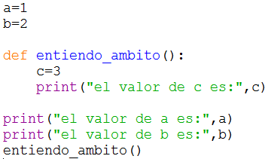
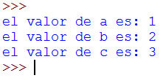
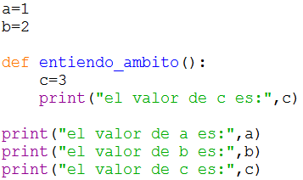
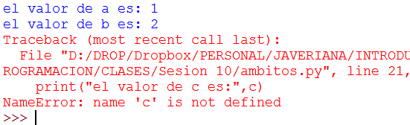
Ámbito de las variables
¿Qué se imprime en los siguientes ejemplos?
Ejemplo 1:
Ejemplo 2:

Slide 7
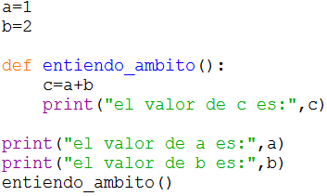
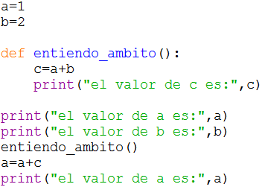
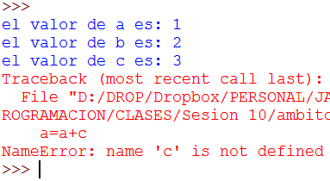
Ámbito de las variables
Entendiendo el concepto del ámbito de las variables, identifiquemos que se imprime en los siguientes ejemplos
Ejemplo 3:
Ejemplo 4:

Slide 8
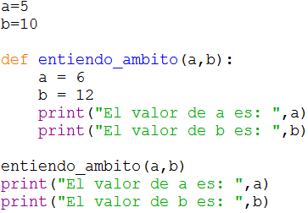
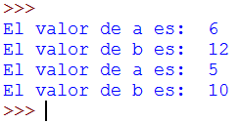
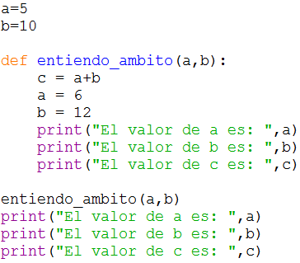
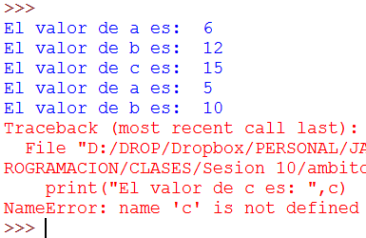
Ámbito de las variables
Entendiendo el concepto del ámbito de las variables, identifiquemos que se imprime en los siguientes ejemplos
Ejemplo 5:
Ejemplo 6:

Slide 9
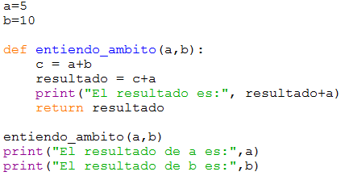

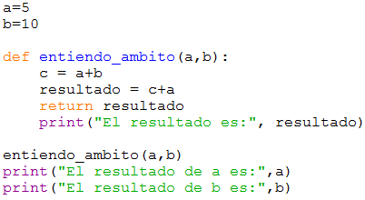

Ámbito de las variables
Entendiendo el concepto del ámbito de las variables, identifiquemos que se imprime en los siguientes ejemplos
Ejemplo 7:
Ejemplo 8:

Slide 10
Referencias
Gerardo M. Sarria y Mario Julián Mora. Introducción a la programación. Lulu. 2015
Python. Sitio oficial

